Slide 1
Превращение Пиноккио в Буратино (Б.Галанов «Книжка про книжки» (отрывок), «Пишу на ту же тему по-своему»)
4 «в» класс гимназия №49
Учитель:
Николович Елена Ивановна

Slide 2
Р.Н.Бунеев, Е.В.Бунеева
«В океане света.
Книга для чтения в 4 классе».

Slide 3
Б. Галанов «Книжка про книжки»
Борис Ефимович Галанов (1914-2000)
– русский литературный критик
Литературная критика – занимается истолкованием и оценкой произведений литературы с точки зрения современности

Slide 4
Другие «книжки про книжки»
С. Я. Маршак «Книжка про книжки».
«У Скворцова Гришки
Жили-были книжки -
Грязные, лохматые,
Рваные, горбатые,
Без конца и без начала,
Переплёты - как мочала,
На листах - каракули.
Книжки горько плакали».

Slide 5
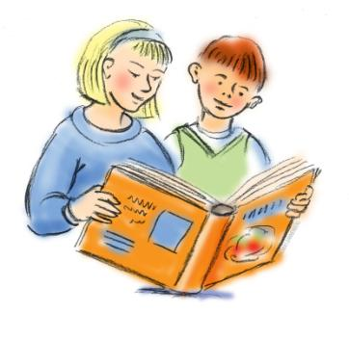
Читаем правильно!
читали имя автора
читали название произведения
рассматривали иллюстрацию
предполагали о содержании
прочитывали произведение
сравнивали предположение с результатом чтения

Slide 6
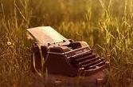
Определение стиля текста
Художественный
Образность
Наличие сюжета (события, действия)
Главные герои
Описания
Сравнения
Научно-популярный
Строгость изложения
Ссылка на факты
(биографические сведения, даты)
Использование цитат

Slide 7
Самостоятельная работа с текстом.
Обозначить границы частей:
1я часть – две книжки о деревянном человечке;
2я часть – предложение Толстого поработать для детей;
3я часть – превращение героев Коллоди в героев А.Толстого.

Slide 8
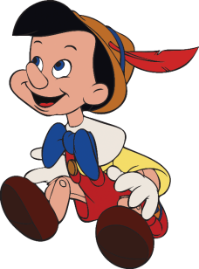
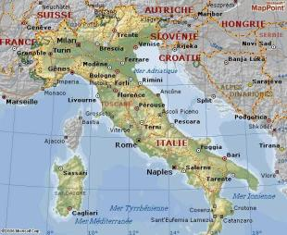
Карло Коллоди
Итальянский писатель Карло Лоренцини, который для печати взял себе литературное имя (псевдоним) Коллоди в честь небольшого городка, где прошло его детство.
Будущий писатель Карло Коллоди родился в 1826 году во Флоренции, в семье повара, в 22 года начал писать книги, а в 55 лет придумал Пиноккио и стал всемирно знаменитым.

Slide 9
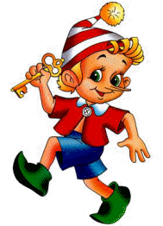
Алексей Николаевич Толстой
Толстой решил пересказать книгу Карло
Коллоди по-своему.
В предисловии к своей сказке, которую он назвал "Золотой ключик, или Приключения Буратино", писатель заявил, что читал "Приключения Пиноккио" в детстве, часто пересказывал историю деревянной куклы своим товарищам и выдумывал такие похождения, каких в книге совсем и не было. На самом деле это не так. Толстой был уже взрослым человеком, когда впервые прочел сказку о мальчике из полена. Писатель, работая над пересказом "Пиноккио", вспомнил собственное детство, свои детские забавы и мечты о необыкновенных приключениях, поэтому его Буратино очень похож на него самого в детстве.

Slide 10
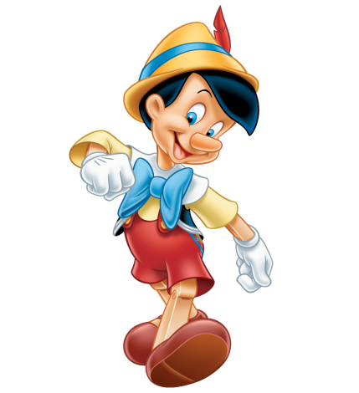
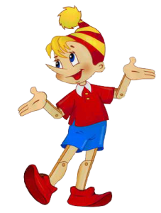
Главные герои
Пиноккио
Буратино

Slide 11
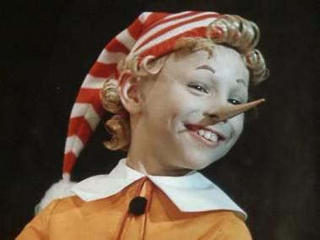
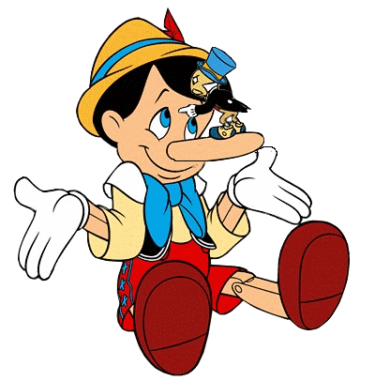
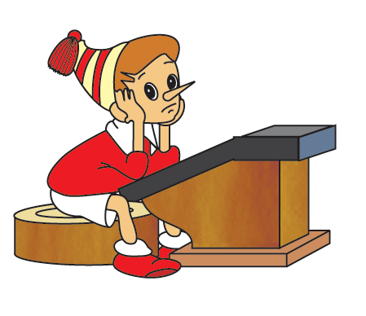
Характеры главных героев
Пиноккио
Буратино

Slide 12
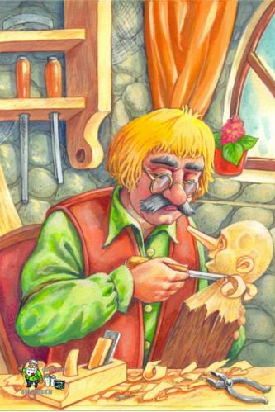
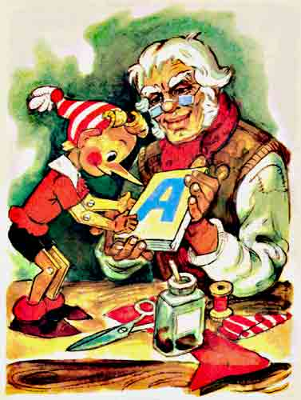
Герои
Джеппетто
Папа Карло

Slide 13
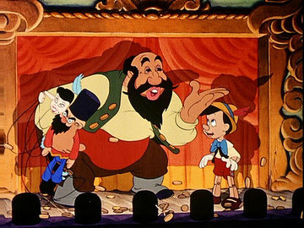
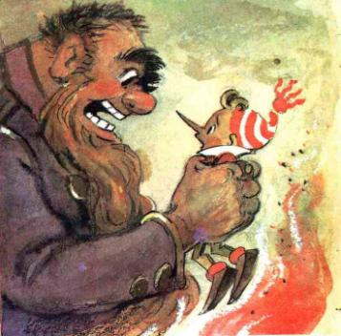
Герои
Сеньор Манджафоко
Карабас Барабас

Slide 14
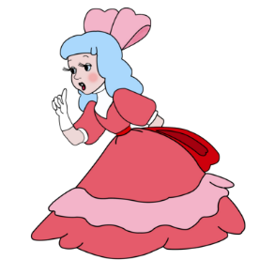
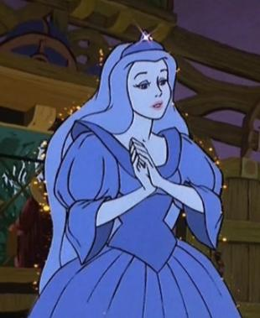
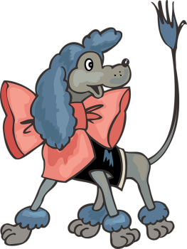
Герои
Фея
Мальвина
Медоро
Артемон

Slide 15
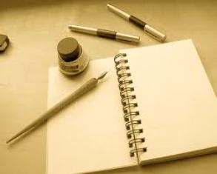
Домашнее задание:
Попробуйте написать сказку (рассказ)
«На ту же тему по-своему».
Самостоятельно выберите любое понравившееся произведение (героя)

Slide 16
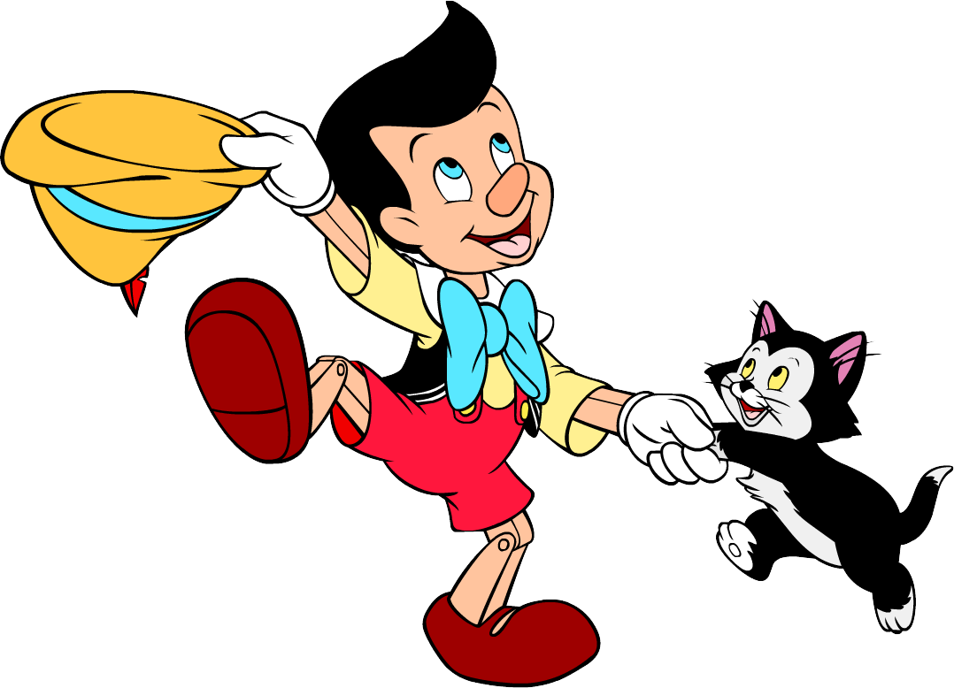
Спасибо за внимание!

